Slide 1
腾讯《王者荣耀》觉悟AI模型浅析

Slide 2
目录
01
02
论文基本信息
读前先问的问题
03
04
论文精读内容
论文结论

Slide 3
论文基本信息
01

Slide 4

Towards Playing Full MOBA Games with Deep Reinforcement Learning 通过深度强化学习玩完整的 MOBA 游戏
作者信息
所属机构
Deheng Ye
Guibin Chen
Wen Zhang Wen
Tencent AI Lab, Shenzhen, China
Tencent TiMi L1 Studio, Chengdu, China
Columbia University, USA
Supervised Learning Achieves Human-Level Performance in MOBA Games: A Case Study of Honor of Kings
作者信息
所属机构
Deheng Ye
Guibin Chen
Peilin Zhao
Tencent AI Lab, Shenzhen, China
Tencent Timi Studio, Chengdu, China
Notes:
多人在线对战竞技场 （MOBA）

Slide 5
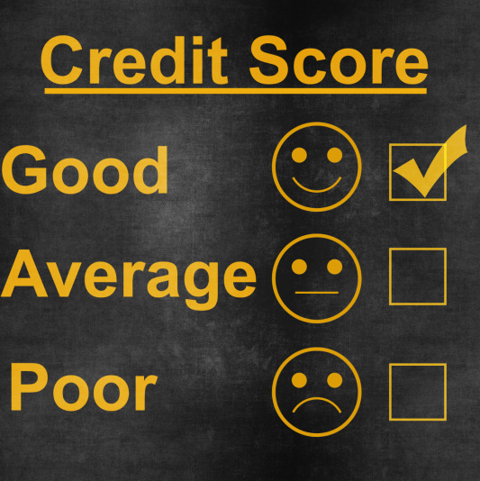
Towards Playing Full MOBA Games with Deep Reinforcement Learning
论文摘要与评分
论文摘要
MOBA游戏（如《王者荣耀》、《英雄联盟》和《Dota 2》）对AI系统提出了巨大挑战，包括多智能体、庞大的状态-动作空间、复杂的动作控制等。现有工作在处理英雄池扩大导致的原始游戏复杂性方面存在不足。
本文提出了一个深度强化学习的学习范式，使得能够玩完整的MOBA游戏。
使用了新颖和现有的学习技术组合，包括神经网络架构、分布式系统、强化学习、多智能体训练、课程学习和蒙特卡洛树搜索。
在《王者荣耀》上进行了大规模测试，AI在与专业玩家的42场比赛中赢得了40场，胜率为95.2%。
在公开测试中，AI在642,047场比赛中赢得了627,280场，胜率为97.7%。
Notes:
在《王者荣耀》上进行的测试显示，所开发的AI能够击败顶级电子竞技玩家。

Slide 6
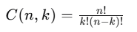
Towards Playing Full MOBA Games with Deep Reinforcement Learning
拟解决的问题：
英雄池的扩展性问题：随着英雄池的扩大，英雄组合的数量呈多项式增长，这导致了AI训练的复杂性急剧增加。例如，17个英雄时组合数量为4,900,896，而40个英雄时则为213,610,453,056。这要求AI学习方法能够处理大规模的英雄池。
学习崩溃：现有方法通过随机呈现无序的英雄组合给学习系统，可能导致学习崩溃，即训练效果不佳或性能下降。例如，OpenAI Five尝试扩展英雄池到25个英雄，结果训练速度慢且AI性能下降。

Slide 7
Towards Playing Full MOBA Games with Deep Reinforcement Learning
研究目的：这篇论文的目标是提出一种新的MOBA游戏AI学习范式，通过深度强化学习来支持完整MOBA游戏的玩法。这包括开发一系列新的和现有的学习技术，如课程式自我学习、策略蒸馏、非策略适应、多头价值估计和蒙特卡洛树搜索，以解决训练和玩大量英雄池时的可扩展性问题。
actor-critic网络架构
actor-critic网络架构来捕捉不同英雄的游戏机制和动作。
非策略适应
为了应对游戏剧集多样性导致的策略偏差，应用了非策略适应技术。
01
03
课程式自我学习
从简单的任务开始，逐渐增加学习的难度，包括固定阵容训练、策略提炼和合并训练。
基于MCTS的起草代理
为了解决英雄池扩大后的英雄选择问题，开发了基于蒙特卡洛树搜索的高效起草代理。
02
04
Notes:
分布式RL基础设施：首先构建了一个分布式强化学习基础设施，用于以非策略的方式生成训练数据。
统一的actor-critic网络架构：开发了一个统一的actor-critic网络架构来捕捉不同英雄的游戏机制和动作。
非策略适应：为了应对游戏剧集多样性导致的策略偏差，应用了非策略适应技术。
多头价值估计：通过将奖励项目分组，引入了多头价值估计来管理游戏中状态-动作的不确定性。
课程式自我学习：从简单的任务开始，逐渐增加学习的难度，包括固定阵容训练、策略提炼和合并训练。
学生驱动的政策提炼：利用学生驱动的政策提炼将知识从简单任务转移到困难任务。
基于MCTS的起草代理：为了解决英雄池扩大后的英雄选择问题，开发了基于蒙特卡洛树搜索的高效起草代理。
大规模性能测试：进行了MOBA AI代理的首次大规模性能测试，使用《王者荣耀》进行测试，显示AI能够击败顶级电竞选手。

Slide 8
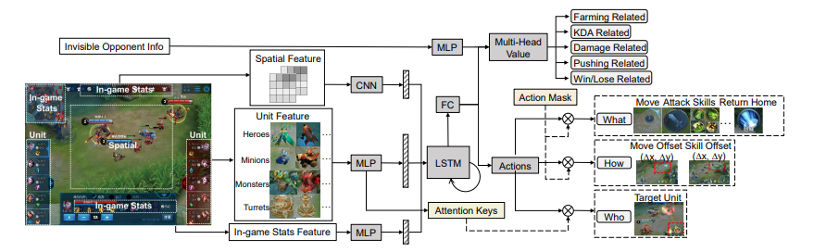
模型输入
模型架构
模型输出
技术细节
论文贡献
图展示了一个用于多人在线战斗竞技场（MOBA）游戏的人工智能（AI）学习系统的输入层+特征提取层。结合了卷积神经网络（CNN）和多层感知机（MLP）来处理游戏中的空间特征和单位特征。
Notes:
看不见的敌人信息（位置、血量等）利用向量特征输入, Invisible Opponent Info：不可见对手的信息，这些信息在训练价值网络时使用。
地图空间（游戏主视野及小地图）利用图像特征输入, In-game Stats：包括游戏内的各种统计信息，如英雄、小兵、野怪和防御塔的状态。
Spatial Feature：通过卷积神经网络（CNN）处理空间特征，这些特征可能包括地图上单位的位置和状态。 单元体的状态特征（英雄、跑车、龙王等）利用向量特征输入
Unit Feature：通过多层感知机（MLP）处理单位特征，这些特征包括英雄、小兵、野怪和防御塔的属性。 游戏内的状态特征（游戏开始时间、游戏结束时间等）利用向量特征输入
In-game Stats Feature：通过MLP处理游戏内统计特征。
[由多个全连接层（fully connected layers）组成的神经网络，每一层接收前一层的输出作为输入，并输出到下一层。MLP是深度学习中的一种基础构件，用于从原始数据中提取特征并进行学习。 输入层：
特征提取层：

Slide 9
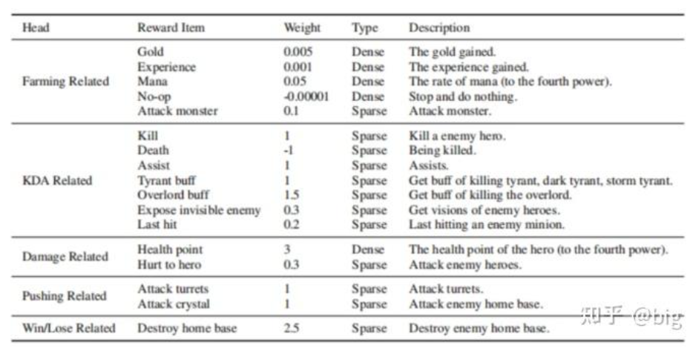
模型输入
模型架构
模型输出
技术细节
论文贡献
Dense（密集型）
Sparse（稀疏型）
这张图片展示了一个游戏或竞技活动中的奖励和行为分类表。表格分为几个部分，每个部分都有不同的奖励项目、权重、类型和描述。
Notes:
Farming Related（与资源获取相关）
Gold: 获得的金币，权重为0.005，类型为Dense。Experience: 获得的经验，权重为0.001，类型为Dense。Mana: 获得的法力值，权重为0.05，类型为Dense。
No-op: 无操作，权重为-0.00001，类型为Dense。Attack monster: 攻击怪物，权重为0.1，类型为Sparse。
KDA Related（与击杀/死亡/助攻相关）
Kill: 击杀敌方英雄，权重为1，类型为Sparse。Death: 被击杀，权重为-1，类型为Sparse。Assist: 助攻，权重为1，类型为Sparse。Tyrant buff: 获得暴君buff，权重为1，类型为Sparse。
Overlord buff: 获得主宰buff，权重为1.5，类型为Sparse。Expose invisible enemy: 暴露隐形敌人，权重为0.3，类型为Sparse。Last hit: 最后一击，权重为0.2，类型为Sparse。
Damage Related（与伤害相关）
Health point: 英雄的生命值，权重为3，类型为Dense。Hurt to hero: 对敌方英雄造成伤害，权重为0.3，类型为Sparse。
Pushing Related（与推进相关）
Attack turrets: 攻击防御塔，权重为1，类型为Sparse。Attack crystal: 攻击水晶，权重为1，类型为Sparse。Win/Lose Related（与胜利/失败相关）
Destroy home base: 摧毁敌方基地，权重为2.5，类型为Sparse。

Slide 10
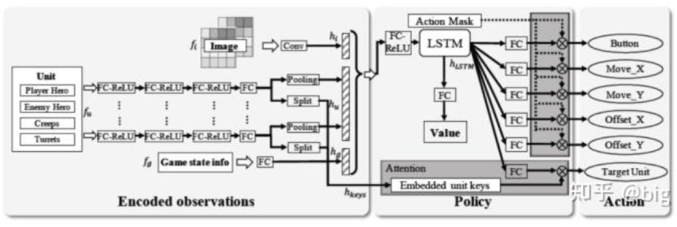
模型输入
模型架构
模型输出
技术细节
论文贡献
地图空间
单元体的状态特征
游戏内的状态特征
看不见的敌人信息
这张图片展示了一个用于游戏AI决策的深度学习模型架构。这个架构分为两个主要部分：编码观察（Encoded observations）和动作（Action）。
Notes:
编码观察（Encoded observations）
Unit: 包括玩家英雄（Player Hero）、敌方英雄（Enemy Hero）、小兵（Creeps）和防御塔（Turrets）。
游戏状态信息: 可能包括游戏的当前状态，如时间、分数等。
这些信息通过全连接层（FC）和ReLU激活函数进行处理，然后通过池化层（Pooling）进行降维，最后通过分割（Split）操作将信息分开处理。
图像处理
图像信息通过卷积层（Conv）处理，然后通过池化层（Pooling）进行降维，最后通过分割（Split）操作将信息分开处理。

Slide 11
模型输入
模型架构
模型输出
技术细节
论文贡献
动作（Action）
动作掩码（Action Mask）
LSTM
注意力机制（Attention）
嵌入单元键（Embedded unit keys）
值（Value）
策略（Policy）
动作输出
按钮（Button）
移动（Move_X, Move_Y）
偏移（Offset_X, Offset_Y）
目标单元（Target Unit）
Notes:
动作（Action）
动作掩码（Action Mask）: 通过全连接层（FC）和ReLU激活函数处理，用于确定哪些动作是合法的。
LSTM: 用于处理序列数据，如游戏的状态变化。
注意力机制（Attention）: 用于聚焦于重要的游戏单位。
嵌入单元键（Embedded unit keys）: 用于在注意力机制中表示不同的游戏单位。
值（Value）: 用于评估当前游戏状态的价值。
策略（Policy）: 通过全连接层（FC）处理，用于决定执行哪个动作。
动作输出
按钮（Button）: 可能指的是游戏中的某个操作按钮。
移动（Move_X, Move_Y）: 控制游戏单位的移动。
偏移（Offset_X, Offset_Y）: 可能用于微调移动的位置。
目标单元（Target Unit）: 选择要攻击或互动的游戏单位。
这个模型架构结合了多种深度学习技术，包括卷积神经网络（CNN）、长短期记忆网络（LSTM）、注意力机制和全连接网络，以处理复杂的游戏环境并做出决策。
图像中的空间特征，如物体的形状和位置; 时间、分数; 确定哪些部分的信息更重要

Slide 12
模型输入
模型架构
模型输出
技术细节
论文贡献
图展示了一个用于多人在线战斗竞技场（MOBA）游戏的人工智能（AI）学习系统的架构。这个系统是为了处理MOBA游戏中的复杂性和大规模状态-动作空间而设计的。
Notes:
处理层：
FC（全连接层）：将特征转换为适合后续处理的格式。
LSTM（长短期记忆网络）：处理序列数据，管理游戏中的长期依赖关系。让LSTM一次接收多个时间步信息来学习这些时间步之间的关联信息，从而让LSTM帮助英雄学习技能组合，
并选择英雄应该关注的点应该在主画面和小地图的哪个方面，进而综合输出合理的动作。使用LSTM来维护步骤之间的记忆。
Attention Keys：用于目标选择，帮助AI决定应该攻击哪个单位。为了帮助选择目标，使用了目标注意力机制，它将LSTM之后的编码视为查询，游戏单元编码堆栈视为注意力键。
为了帮助选择目标，使用了目标注意力机制，它将LSTM之后的编码视为查询，游戏单元编码堆栈视为注意力键。

Slide 13
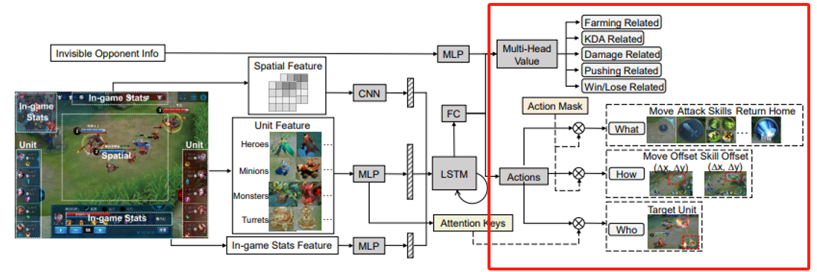
模型输入
模型架构
模型输出
技术细节
论文贡献
图展示了AI如何根据当前游戏状态和价值估计来决定动作，以及如何通过动作掩码来过滤掉不可行的动作，最终执行有效的动作。包括在不同的游戏阶段采取不同的策略。
Notes:
编码和处理：观察结果通过卷积层和全连接层进行编码，然后组合为向量表示，由深度序列网络处理，最后映射到动作的概率分布。
Multi-Head Value（多头价值）：这个部分负责估计游戏状态的价值，它由多个价值头组成，每个头专注于不同类型的奖励，如
Farming（资源收集）、KDA（击杀死亡辅助）、Damage（伤害）、Pushing（推进）、Win/Lose（胜利/失败）等。
Action Mask（动作掩码）：这个组件用于决定哪些动作是当前状态下可行的。动作掩码会限制AI可以执行的动作，以避免执行无效或不恰当的动作。
Actions（动作）：AI根据当前游戏状态和价值估计来选择要执行的动作。动作包括移动、攻击、技能释放、返回基地等。
What（做什么）：这个部分决定AI要执行的具体动作，如移动、攻击或使用技能。
How（怎么做）：这个部分决定如何执行选定的动作，包括移动的偏移（Move Offset）和技能的偏移（Skill Offset）。
分层动作头：为了管理组合动作空间，开发分层动作头并离散化每个头。AI按层次预测操作，包括采取什么操作、目标是谁、如何行动。
Who（目标单位）：这个部分决定AI的动作目标是谁，例如攻击哪个敌人或哪个防御塔。

Slide 14
模型输入
模型架构
模型输出
技术细节
论文贡献
Reinforcement Learning
Multi-agent Training
Learning to draft
Infrastructure
问题：
方法：
Actor-Critic范式
离策略训练：更新是基于重放（replayed）经验异步进行的，这意味着策略更新不依赖于当前策略产生的实时数据，而是利用之前的经验。
MOBA游戏的挑战：MOBA游戏具有大英雄池，以及英雄及其周围环境在游戏过程中不断变化，使得设计奖励和估计状态和动作的价值变得困难。
策略更新：假设动作头之间独立，以简化动作头之间的相关性。例如，技能的方向（如何）取决于技能类型（什么）。
为了避免训练不稳定性问题，使用双重clip PPO（Dual-clip PPO），这是PPO算法的离策略优化版本。
Notes:
Actor-Critic范式：使用Actor-Critic范式来训练价值函数Vθ(st)和策略πθ(at|st)。这种范式包括两个主要部分：actor负责与环境交互并收集经验，而critic负责评估策略的价值。
离策略训练：更新是基于重放（replayed）经验异步进行的，这意味着策略更新不依赖于当前策略产生的实时数据，而是利用之前的经验。
MOBA游戏的挑战：MOBA游戏具有大英雄池，这在强化学习中带来了多个挑战，包括长期视野、组合动作空间和相关动作，以及英雄及其周围环境在游戏过程中不断变化，使得设计奖励和估计状态和动作的价值变得困难。
大规模分布式环境：在大规模分布式环境中，轨迹是从各种策略源采样的，这些策略可能与当前策略πθ有显著差异。

Slide 15
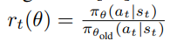
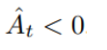
模型输入
模型架构
模型输出
技术细节
论文贡献
Reinforcement Learning
Multi-agent Training
Learning to draft
Infrastructure
双重clip PPO：当新策略πθ(at|st)与旧策略πθold(at|st)差异较大且优势估计At < 0时，比率rt(θ) 将引入大且无界的方差，因为rt(θ)At ≪ 0。为了处理这个问题，当At < 0时，双重clip PPO在目标中引入了额外的剪辑超参数c：
用于限制策略更新的上界和下界，防止更新步长过大
Notes:
双重剪辑PPO是一种改进的PPO算法，它通过引入额外的剪辑超参数 cc 来控制策略更新的幅度。
通过限制AI学习时的步长，帮助AI更稳定地学习，避免在学习过程中出现大的失误。
E^t​：表示在时间步 (t) 的期望值
A^t​：这是在时间步 (t) 的优势估计，表示新策略相对于旧策略的预期性能提升。
剪辑操作：剪辑操作用于限制策略更新的幅度，防止更新步长过大
超参数 c：这是双重剪辑PPO中引入的额外剪辑超参数，用于控制剪辑的下界。
原始剪辑 ϵ：这是原始PPO算法中的剪辑值，用于限制策略更新的上界。

Slide 16
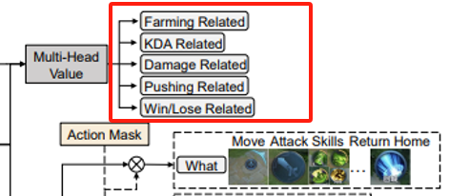
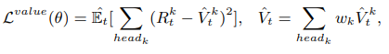
模型输入
模型架构
模型输出
技术细节
论文贡献
Reinforcement Learning
Multi-agent Training
Learning to draft
Infrastructure
值更新：通过多头价值估计（MHV）来提高价值函数的准确性。将奖励分解为多个类别，每个类别对应一个价值头。
损失函数 Lvalue(θ)
价值估计
奖励
计算奖励 和价值估计 之间的平方差, 对所有价值头的平方差求和取期望值。
Notes:
设计了五个价值头，每个价值头负责估计与特定奖励类别相关的价值。这些价值头包括：
耕种相关：金币、经验、法力、攻击怪物、无操作（不行动）。
KDA相关：杀敌、死亡、助攻、暴君buff、霸主buff、暴露隐形敌人、最后一击。
伤害相关：生命值，对英雄的伤害。
推攻相关：攻击炮塔，攻击敌方基地。
输赢相关：摧毁敌人的大本营。
损失函数 Lvalue(θ) w_k 表示每个价值头在总价值估计中的权重。计算奖励 Rtk和价值估计 V^tk​ 之间的平方差, 对所有价值头的平方差求和取期望值。

Slide 17
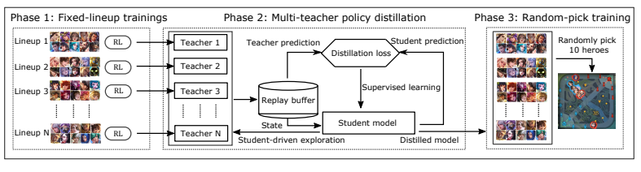
模型输入
模型架构
模型输出
技术细节
论文贡献
Reinforcement Learning
Multi-agent Training
Learning to draft
Infrastructure
图展示了一个用于训练MOBA游戏AI的三阶段训练流程，结合了强化学习（RL）和策略蒸馏技术。
curriculum self-play learning（CSPL）包括三个阶段，训练流程首先通过固定阵容训练多个教师模型，然后通过策略蒸馏将这些教师模型的知识转移到学生模型中，最后在随机挑选的英雄组合中进一步训练学生模型，以提高其在多样化英雄组合中的适应性和性能。
Notes:
阶段1：固定阵容训练（Fixed-lineup trainings）：
在这个阶段，AI使用强化学习（RL）来训练多个固定阵容（Lineup），每个阵容由一组固定的5个英雄组成。
每个阵容都独立训练一个教师模型（Teacher），这些模型学习如何在这个固定阵容中进行游戏。
阶段2：多教师策略蒸馏（Multi-teacher policy distillation）：
在这个阶段，使用多个教师模型的策略来训练一个学生模型（Student model）。
教师模型的预测和学生模型的预测之间的差异通过蒸馏损失（Distillation loss）来衡量，这个损失用于指导学生模型的训练。
"Replay buffer"（重放缓冲区）是一个关键组件，它在多教师策略蒸馏（Multi-teacher policy distillation）阶段中起着至关重要的作用。
教师模型（Teacher models）生成的经验数据。这些经验数据包括游戏状态、动作、奖励等信息，它们是从教师模型的预测中收集的。
学生模型通过监督学习（Supervised learning）来模仿教师模型的策略，同时进行探索（Student-driven exploration）以提高策略的多样性和适应性。
阶段3：随机挑选训练（Random-pick training）：
在这个阶段，从英雄池中随机挑选10个英雄进行训练，这增加了训练的随机性和复杂性。
这个阶段使用在阶段2中蒸馏得到的学生模型进行训练，这个模型已经融合了多个教师模型的策略知识。

Slide 18
模型输入
模型架构
模型输出
技术细节
论文贡献
Reinforcement Learning
Multi-agent Training
Learning to draft
Infrastructure
使用蒙特卡洛树搜索（MCTS）和神经网络来解决英雄选择问题，特别是在英雄池扩大时的挑战。通过使用价值网络来预测状态价值，会估计每个选择的长期价值，并且将选择价值最大的英雄。
01
02
03
04
选择
扩展
模拟
反向传播
价值网络：为了加速模拟，构建了一个价值网络来直接预测当前状态的价值，而不是通过低效的随机推出获得奖励。
价值网络训练：使用基于MCTS的起草策略进行模拟起草过程收集的数据来训练价值网络。
胜率预测器：训练一个神经网络来预测特定阵容的胜率，输入特征是阵容中10位英雄的表示，输出是0到1之间的胜率。
Notes:
搜索树是迭代构建的，每个节点代表状态（两支队伍都选择了哪些英雄），每条边代表导致下一个状态的行动（选择尚未选择的英雄）。
模拟的目的：在MCTS中，扩展模拟的目的是评估每个可能的动作（选择英雄）对游戏长期价值的影响。这有助于AI学习在游戏的不同阶段选择最优的英雄组合。

Slide 19
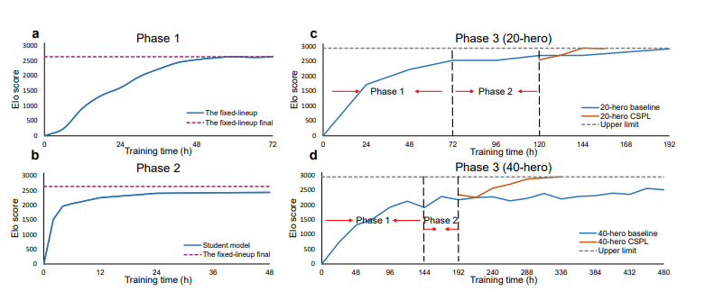
模型输入
模型架构
模型输出
技术细节
论文贡献
实验结果
a）教师模型的培训，即 CSPL 的第一阶段。 b） 蒸馏过程中的 Elo 变化，即 CSPL 的第 2 阶段。学生的收敛 Elo 略低于教师。 c） 和 d） 分别比较 20 英雄和 40 英雄情况下 CSPL 的 Elo 变化与基线方法。CSPL 在扩容 hero pool 时具有比基线更好的可扩展性。
图中展示了四个不同的训练阶段（Phase 1 , Phase 2, Phase 3 for 20-hero, Phase 3 for 40-hero）的Elo分数随训练时间的变化情况。Elo分数是衡量玩家或AI在游戏中技能水平的一种方式，分数越高表示技能水平越高。
Notes:
图a：展示了Phase 1的训练过程，其中“feed-lineup”表示固定阵容的训练过程，最终Elo分数稳定在大约2500分。
图b：展示了Phase 2的训练过程，其中“student model”表示学生模型的训练过程，最终Elo分数也稳定在大约2500分。
图c：展示了20个英雄的Phase 3训练过程，比较了“20-hero baseline”（20个英雄的基线训练方法）和“20-hero CSPL”（20个英雄的课程自学习训练方法）的效果。
可以看出，CSPL方法的Elo分数增长更快，最终稳定在接近3000分，而基线方法的Elo分数增长较慢。
图d：展示了40个英雄的Phase 3训练过程，比较了“40-hero baseline”（40个英雄的基线训练方法）和“40-hero CSPL”（40个英雄的课程自学习训练方法）的效果。
CSPL方法的Elo分数增长同样更快，最终稳定在接近3000分，而基线方法的Elo分数增长非常缓慢，甚至没有达到2500分的上限。
这些图表说明了课程自学习（CSPL）方法在训练AI玩MOBA游戏时的有效性，尤其是在处理更大规模的英雄池时。通过分阶段的训练和知识蒸馏，CSPL能够更快地提升AI的技能水平。

Slide 20
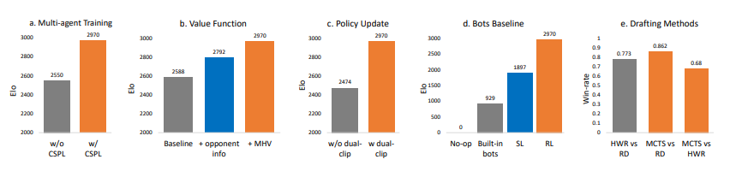
模型输入
模型架构
模型输出
技术细节
论文贡献
实验结果
图展示了在MOBA游戏中，通过改进训练方法、价值函数、策略更新和选秀策略，可以显著提高AI的性能。CSPL方法在多智能体训练中表现出色，而Dual-clip PPO和MHV在策略更新和价值估计中发挥了重要作用。MCTS在选秀过程中也显示出了其优势。
Notes:
图a (Multi-agent Training)：比较了使用CSPL（课程自学习）和不使用CSPL的多智能体训练方法。结果显示，使用CSPL的训练方法能够达到更高的Elo分数，表明其训练效果更好。
图b (Value Function)：展示了不同价值函数设计对性能的影响。包括基线方法、加入对手信息的方法和加入多智能体价值（MHV）的方法。
加入对手信息和MHV的方法都提高了Elo分数，说明这些方法能够更准确地估计游戏状态的价值。
图c (Policy Update)：比较了不同的策略更新方法，包括不使用dual-clip（w/o dual-clip）和使用dual-clip（w dual-clip）。
使用dual-clip的方法达到了更高的Elo分数，表明这种方法在策略更新时更加稳定。
图d (Bots Baseline)：展示了不同水平的内置机器人基线，包括不操作的机器人（No-op bots）、基于人类游戏数据的监督学习机器人（SL）和最终的强化学习机器人（RL）。
强化学习机器人的Elo分数最高，显示了其优越的性能。
图e (Drafting Methods)：比较了不同的选秀方法，包括随机选择（RD）、选择胜率最高的英雄（HWR）和使用蒙特卡洛树搜索（MCTS）的方法。
MCTS方法的胜率最高，表明这是一种更有效的选秀策略。

Slide 21

Towards Playing Full MOBA Games with Deep Reinforcement Learning
实验结论
结论：论文提出了一种新的MOBA AI学习范式，通过深度强化学习来支持完整MOBA游戏的玩法。作者开发了一系列新技术，包括课程自我学习、策略蒸馏、非策略适应、多头价值估计和蒙特卡洛树搜索，以解决训练大量英雄池时的可扩展性问题。
贡献：该研究为MOBA游戏AI提供了新的学习范式，使得AI能够处理更复杂的游戏场景，包括大规模英雄池。这推动了AI在MOBA游戏领域的研究，并展示了深度强化学习在解决多智能体竞争和合作问题上的应用潜力。

Slide 22
Towards Playing Full MOBA Games with Deep Reinforcement Learning
论文摘要与评分
论文摘要
本文介绍了JueWu-SL，这是一个基于监督学习的人工智能（AI）程序，它在玩MOBA游戏时达到了人类水平的表现。
该研究将MOBA游戏的宏观策略和微观管理整合到神经网络中，以一种监督和端到端的方式进行。
在《王者荣耀》上进行的测试显示，该AI能够在标准的5v5游戏中与高级玩家竞争。
标签设计：为了模拟玩家的宏观策略，设计了多视图意图标签；为了模拟微观管理，设计了分层动作标签。
多模态特征：使用深度卷积和全连接神经网络，结合多模态特征（包括向量特征和图像类特征）来解决问题。
Notes:
游戏复杂性：MOBA游戏因其复杂性和多样化的游戏机制，被认为是AI研究的重要和合适的测试平台。
监督学习的应用：本文探索了监督学习在构建MOBA游戏AI代理方面的潜力。
论文回顾了在非实时战略（Non-RTS）游戏、实时战略（RTS）游戏和MOBA游戏中系统级AI的应用。

Slide 23
读前先问的问题
02

Slide 24

任务方向及问题类型
01
研究目的与意义
明确论文的研究目的和意义
02
研究内容与方法
了解论文的研究内容和方法
03
研究结论与贡献
掌握论文的研究结论和贡献

Slide 25
Supervised Learning Achieves Human-Level Performance in MOBA Games: A Case Study of Honor of Kings
研究目的：
研究意义：
这篇论文的目的是通过监督学习（SL）来构建一个达到人类水平表现的MOBA游戏AI代理。研究者提出了一种新的方法论，整合了MOBA游戏的宏观策略和微观管理，并通过监督学习以端到端的方式同时学习AI代理的宏观策略和微观管理。
这篇论文的重要性在于它首次展示了监督学习AI代理可以在MOBA游戏中达到顶级人类玩家的水平。这不仅为MOBA游戏AI的研究提供了新的方向，而且为使用监督学习技术在复杂视频游戏中的应用提供了实证支持，证明了监督学习在游戏AI中的有效性和潜力。
Notes:
两篇论文都致力于提升MOBA游戏AI的性能和能力，第一篇论文侧重于通过深度强化学习解决大规模英雄池的挑战，
第二篇论文侧重于通过监督学习实现人类水平的表现。两篇论文都对游戏AI领域做出了重要贡献，推动了AI在复杂游戏环境中的研究和应用。

Slide 26
Supervised Learning Achieves Human-Level Performance in MOBA Games: A Case Study of Honor of Kings
拟解决的问题：
MOBA游戏的复杂性在于宏观策略和微观管理的结合，以及英雄池的扩大导致的组合爆炸。现有的AI系统，如OpenAI Five，由于英雄池的限制，无法处理完整的MOBA游戏。
方法：
论文提出了一种新的监督学习方法，通过监督学习同时学习MOBA游戏中的宏观策略和微观管理。这种方法通过设计多视图意图标签来建模宏观策略，通过分层动作标签来建模微观管理。

Slide 27
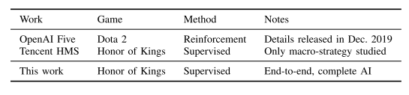
Supervised Learning Achieves Human-Level Performance in MOBA Games: A Case Study of Honor of Kings
OpenAI Five方法：强化学习、近端策略优化（PPO）进行训练、非政策适应、动作头的建模，宏观策略+微观策略。没有更复杂的多代理 5v5 游戏的情况下，只研究了 1v1 单人游戏。
腾讯HMS方法：仅研究了宏观策略（macro-strategy），仅考虑去向不考虑动作执行
本文工作：引入多视图来编码MOBA游戏中玩家的宏观策略的全局和局部意图；
消除HMS模型中使用的显式交叉通信和相位注意；
Notes:
OpenAI Five：
游戏：Dota 2
方法：强化学习（Reinforcement Learning）、近端策略优化（PPO）进行训练、非政策适应、动作头的建模
备注：在2019年12月发布，研究了宏观策略+微观策略，没有更复杂的多代理 5v5 游戏的情况下，只研究了 1v1 单人游戏
腾讯HMS：
游戏：王者荣耀（Honor of Kings）
方法：监督学习（Supervised Learning）
备注：仅研究了宏观策略（macro-strategy），仅考虑去向不考虑动作执行
本文工作：
游戏：王者荣耀（Honor of Kings）
方法：监督学习（Supervised Learning）
备注：端到端的完整AI（End-to-end, complete AI）
一套非政策适应、课程自玩学习、价值估计和树搜索的技术
OpenAI Five使用了强化学习来训练AI玩Dota 2，而腾讯的HMS项目则专注于通过监督学习来研究王者荣耀中的宏观策略。
本文提出的工作则是一个端到端的完整AI系统，它不仅包括宏观策略，还包括微观管理，通过监督学习在王者荣耀中实现了与人类高水平玩家相当的性能。
OpenAI Five：OpenAI最近提出了另一项研究，它引入了一种用于玩Dota 2 5v5游戏的AI，称为OpenAI Five，具有击败专业人类玩家的能力。
OpenAI Five基于深度RL，通过自博弈和使用放大的近端策略优化（PPO）进行训练。
腾讯HMS：腾讯HMS是《王者荣耀》的宏观战略模型，它通过将整个游戏划分为不同的阶段，然后以监督学习的方式使用每个阶段的用户数据训练模型。
然而，HMS只对宏观策略进行建模，即预测游戏地图中的去向，而忽略了微观管理，即要采取的具体行动。因此，HMS不能被视为MOBA游戏的系统级AI解决方案。
腾讯HMS与爵物-SL的比较：爵物-SL的宏观策略与HMS的不同之处在于：引入多视图来编码MOBA游戏中玩家的宏观策略的全局和局部意图；
消除HMS模型中使用的显式交叉通信和相位注意；宏观战略和微观管理的统一特征表示。

Slide 28
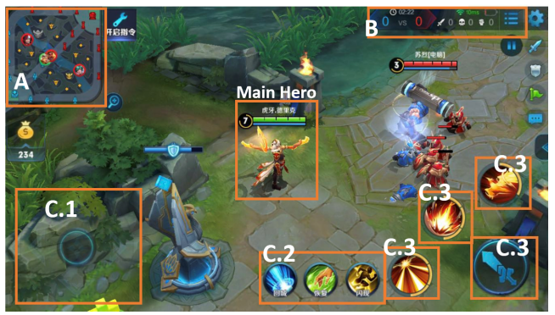
模型输入
模型架构
模型输出
技术细节
论文贡献
论文目标是构建一个通过 SL 玩 MOBA 游戏的 AI 模型。
设计出适合 MOBA 游戏的功能和标签。
特征分为两部分：表示游戏状态的矢量特征和表示地图的类似图像的特征。
标签也有两个部分：宏观策略的意图标签和微观管理的行动标签。
Notes:
表示地图的类似图像的特征:用于描述MOBA游戏中地图信息的一种特征表示方法。这些特征不是直接使用游戏的原始图像数据，而是通过一种抽象和结构化的方式来捕捉和表达地图上的关键信息

Slide 29
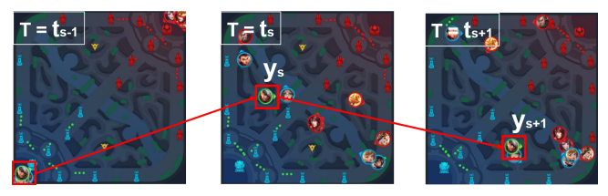
模型输入
模型架构
模型输出
技术细节
论文贡献
Multiview Intents for Macro-strategy
Hierarchical Action Design for Micromanagement
Multimodal Features
Model
意图标签-全局意图标签
全局意图标签引导走位
全局意图标签即把小地图划分为N×N区域并分别进行编号，通过历史数据分析每一个区域的主要作用，比如在小地图中最中间为直接发生对抗的地区，定义为对抗区，野怪密集的地区定位为打野区等等。
Notes:
这样通过历史数据的大量训练后就可以让不同英雄选择各自针对性的策略，比如打野英雄就开局学会往打野区的编号游走

Slide 30
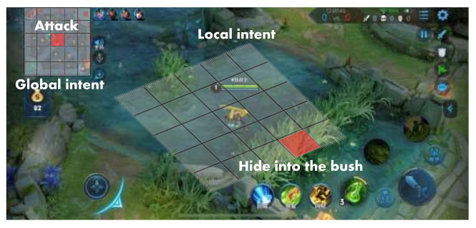
模型输入
模型架构
模型输出
技术细节
论文贡献
Multiview Intents for Macro-strategy
Hierarchical Action Design for Micromanagement
Multimodal Features
Model
意图标签-局部意图标签
局部意图标签是局部作战中的短期计划，包括在丛林或安全地点集合，撤退到附近的炮塔，或等待目标英雄，最后攻击目标。为了定义局部意图标签，将局部视图地图划分为细粒度的M×M区域（王者荣耀里定义M=12），其中每个局部区域的分辨率设计为大致等于英雄的物理边长度。
Notes:
通过历史数据训练就可以让英雄学会在局部区域学会在哪个位置比较安全，哪个位置比较容易击杀对方英雄。
用于确保局部意图标签能够精确地反映英雄在战斗中的微观战术位置和决策点。
使用多模态特征对这两个意图标签进行训练，然后将它们的softmax结果作为辅助特征提供给动作标签训练任务。作者认为这种意图分层的思路完全可以借鉴到兵棋推演或者说作战推演中，推演分为战略、战役、战术层，同样也需要建立不同级别的意图标签，甚至更多层级的意图标签，层次细化解决作战推演所面临的复杂决策问题。

Slide 31
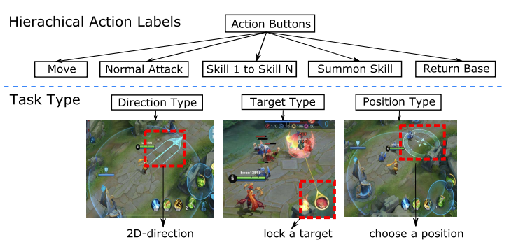
模型输入
模型架构
模型输出
技术细节
论文贡献
Multiview Intents for Macro-strategy
Hierarchical Action Design for Micromanagement
Multimodal Features
Model
动作标签
图片展示了一个游戏AI的动作标签层级结构（Hierarchical Action Labels），以及如何将这些动作标签映射到游戏中的具体操作。这个结构帮助AI理解并执行游戏中的各种动作。
Notes:
动作按钮（Action Buttons）
Move: 移动 Normal Attack: 普通攻击 Skill 1 to Skill N: 技能1到技能N Summon Skill: 召唤技能 Return Base: 返回基地
任务类型（Task Type）
Direction Type: 方向类型 Target Type: 目标类型 Position Type: 位置类型
具体操作示例
2D-direction: AI需要在游戏地图上朝某个2D方向移动。图片中显示了一个方向指示器，AI需要根据这个指示器来调整移动方向。
Lock a target: AI需要锁定一个目标进行攻击或技能释放。图片中显示了一个目标锁定的界面，AI通过这个界面来选择攻击目标。
Choose a position: AI需要选择一个位置来释放技能或进行其他动作。图片中显示了一个技能释放的范围指示器，AI需要根据这个指示器来选择技能释放的位置。
这个层级结构的设计允许AI系统将复杂的游戏动作分解为更小、更易于管理的任务类型，从而更有效地学习和执行游戏策略。通过这种方式，AI可以更灵活地应对游戏中的各种情况，提高其在游戏中的表现。

Slide 32
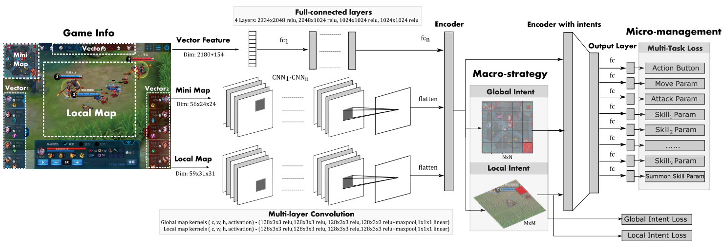
模型输入
模型架构
模型输出
技术细节
论文贡献
Multiview Intents for Macro-strategy
Hierarchical Action Design for Micromanagement
Multimodal Features
Model
动作标签
Notes:
"flatten"指的是将卷积神经网络（CNN）的多维输出展平铺为一维数组的过程。
输入层（Input Layer）：
接收游戏环境的输入数据，如玩家位置、敌人位置、地图信息等。
特征提取层（Feature Extraction Layer）：
通过卷积神经网络（CNN）对视觉输入进行处理，提取关键特征。
通过循环神经网络（RNN）处理时间序列数据，如游戏事件日志。
决策层（Decision Layer）：
包含一个或多个全连接层（Fully Connected Layers），用于处理特征并做出决策。
可能包含注意力机制，以聚焦于游戏环境中的关键元素。
动作选择层（Action Selection Layer）：
根据决策层的输出，选择最佳动作。
可能包含一个动作掩码（Action Mask），以过滤非法或不可行的动作。
输出层（Output Layer）：
将AI的决策转换为具体的游戏操作，如移动、攻击、使用技能等。
分辨率设计
关于“每个局部区域的分辨率设计为大致等于英雄的物理边长度”，这可能意味着在特征提取阶段，AI系统被设计为能够识别和处理与游戏单位（如英雄）大小相当的区域。这样的设计有助于：
提高识别精度：确保AI能够准确识别和定位游戏单位。
优化计算资源：通过处理与游戏单位大小相当的区域，避免不必要的计算，提高效率。
上下文感知：提供足够的上下文信息，帮助AI理解单位之间的相对位置和交互。
信息分开处理
“信息分开处理”可能指的是：
模块化处理：不同类型的信息（如视觉输入、游戏状态、玩家行为）通过不同的网络模块进行处理。
特征融合：处理后的特征在决策层被融合，以做出综合决策。
这样的设计有助于AI系统更好地理解和响应复杂的游戏环境。

Slide 33
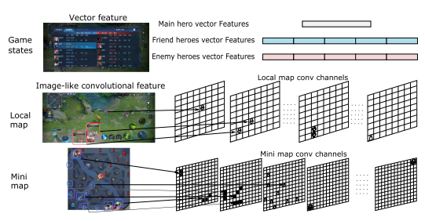
模型输入
模型架构
模型输出
技术细节
论文贡献
Multiview Intents for Macro-strategy
Hierarchical Action Design for Micromanagement
Multimodal Features
Model
图展示了JueWu-SL AI程序中使用的多模态特征提取方法。多模态特征提取是将游戏中的不同信息转换为可以被神经网络处理的格式。
Notes:
向量特征（Vector feature）：
游戏状态（Game states）：从游戏界面提取的游戏状态信息，如英雄的属性、技能冷却时间、金币数量、等级等。
主英雄向量特征（Main hero vector Features）：主英雄的详细属性。
友方英雄向量特征（Friend heroes vector Features）：友方英雄的属性。
敌方英雄向量特征（Enemy heroes vector Features）：敌方英雄的属性。
图像类卷积特征（Image-like convolutional feature）：
局部地图（Local map）：主英雄周围的局部环境，包括友方和敌方单位的位置。这些信息被转换为局部地图的卷积通道，每个通道代表不同的特征，如单位类型、伤害范围等。
迷你地图（Mini map）：游戏的全局视图，包括所有英雄、士兵、怪物等的位置。迷你地图也被转换为卷积通道，帮助AI理解全局游戏状态。
通过这些特征，AI能够理解和预测游戏中的复杂情况，并做出相应的策略和行动决策。这种方法使得AI能够同时处理宏观策略和微观管理，从而在MOBA游戏中达到人类水平的表现。图中还展示了如何从局部地图和迷你地图中提取图像类特征，并将这些特征转换为神经网络可以处理的卷积通道。

Slide 34
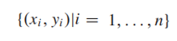
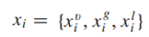
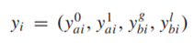
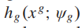
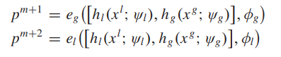
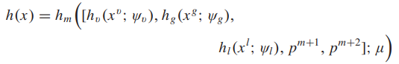
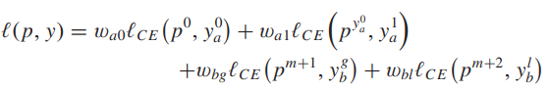
模型输入
模型架构
模型输出
技术细节
论文贡献
Multiview Intents for Macro-strategy
Hierarchical Action Design for Micromanagement
Multimodal Features
Model
数据提取
特征类型
深度神经网络模型
预测全局和局部意图标签
特征分组映射到隐藏层
多任务损失
交叉熵损失
对应多模态特征以及玩家的意图和动作标签
网络参数
Notes:
描述了如何从历史游戏中提取数据来训练英雄的模型，以及如何设计深度神经网络模型来处理这些数据，
包括特征提取、特征分组、模型结构和损失函数。这种方法可以用于训练MOBA游戏中的英雄模型，以预测玩家的意图和行动。
是 1 级和 2 级操作标签，m 表示 1 级操作的数量;
其中 φg 和 φl 是网络参数。ψ_{v} 是网络参数
m + 1 个不同的函数 { f i（·;ωi）|i = 0,...,m} 用于进行预测 p = （p0,..., p（m+2））
L_{CE}表示交叉熵损失，因为我们离散了意图和操作标签。对于操作标签，我们只对两个损失相加，因为标签 y 没有为操作提供任何信息
数据提取：训练数据集{(xi, yi)|i=1,...,n}是从历史游戏中提取的，每个实例(xi, yi)都是从当前帧和过去的帧中提取的，其中对应多模态特征以及玩家的意图和动作标签。
特征类型：xi包含向量特征、全局图像特征和局部图像特征，yi包含1级和2级动作标签、全局和本地意图标签。
深度神经网络模型：提出了一个深度神经网络模型，该模型适用于任何MOBA游戏。模型将全局和局部图像特征映射到hg(xg;ψg)和hl(xl;ψl)，分别通过深度卷积神经网络，其中ψg和ψl是网络参数。
特征分组：对于向量特征，进行特征分组，将它们分成11个部分，然后通过全连接层馈送它们中的每一个。
预测意图和动作标签：模型将全局和局部意图标签以及动作标签连接起来，并映射到最终的隐藏层，其中μ表示全连接层的参数。
多任务损失：提出了一个多任务损失作为损失的加权，其中前两项用于操作标签，后两项用于意图标签。
交叉熵损失：使用交叉熵损失（LCE）来衡量预测标签和实际标签之间的差异，因为离散了意图和操作标签。

Slide 35
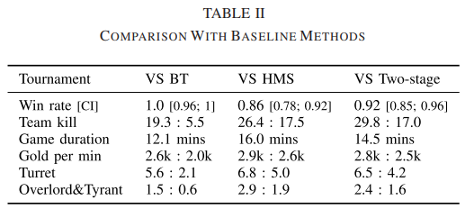
模型输入
模型架构
模型输出
技术细节
论文贡献
表格展示了JueWu-SL AI程序与三种基线方法的比较结果。这些基线方法包括行为树（BT经典的基于搜索的游戏 AI 方法）、腾讯的HMS系统（HMS 不能单独用作完整的，将 HMS 的输出嵌入到我们的微模型中）以及两阶段训练方法（宏观战略和微观管理模型分别训练并分两个阶段使用，宏观模型首先预测地图中的去向，而微观模型预测到达目的地后要做什么。）。
Notes:
比较的指标包括胜率、团队击杀数、游戏持续时间、每分钟金币数、摧毁的防御塔数量以及主宰和暴君的控制情况。
胜率（Win rate [CI]）：
JueWu-SL的胜率为1.0（96%到11%的置信区间），显著高于BT（0.86，78%到92%的置信区间）、HMS（0.92，85%到96%的置信区间）和两阶段方法。
团队击杀数（Team kill）：
JueWu-SL的团队击杀数为19.3，高于BT（5.5）、HMS（17.5）和两阶段方法（17.0）。
游戏持续时间（Game duration）：
JueWu-SL的游戏持续时间为12.1分钟，短于BT（16.0分钟）和两阶段方法（14.5分钟），但略长于HMS（14.5分钟）。
每分钟金币数（Gold per min）：
JueWu-SL的每分钟金币数为2.6k，高于BT（2.0k）、HMS（2.6k）和两阶段方法（2.5k）。
摧毁的防御塔数量（Turret）：
JueWu-SL摧毁的防御塔数量为5.6，高于BT（2.1）、HMS（5.0）和两阶段方法（4.2）。
主宰和暴君控制（Overlord&Tyrant）：
JueWu-SL在主宰和暴君的控制上为1.5，高于BT（0.6）、HMS（1.9）和两阶段方法（1.6）。

Slide 36
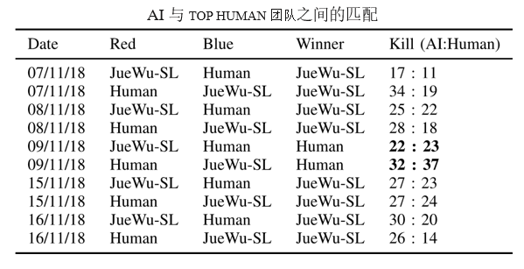
模型输入
模型架构
模型输出
技术细节
论文贡献
从表格中可以看出，JueWu-SL在大多数比赛中都取得了胜利，显示了其在《王者荣耀》游戏中的高水平表现。特别是在09/11/18的两场比赛中，尽管人类团队取得了胜利，但击杀比分非常接近，表明JueWu-SL具有与顶级人类玩家竞争的能力。这些结果进一步证明了JueWu-SL AI程序的有效性和在MOBA游戏中的潜力。

Slide 37
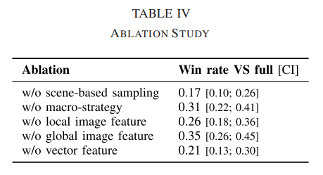
模型输入
模型架构
模型输出
技术细节
论文贡献
表格展示了JueWu-SL AI程序的消融研究结果，即通过移除或修改模型中的某些部分来评估这些部分对整体性能的影响。表格中列出了不同的消融实验及其对应的胜率（Win rate）和置信区间（CI）。
Notes:
w/o scene-based sampling（无基于场景的采样）：
胜率：0.17（置信区间：0.10到0.26）
说明：移除基于场景的采样方法后，胜率显著下降，表明这种采样方法对模型性能至关重要。
w/o macro-strategy（无宏观策略）：
胜率：0.31（置信区间：0.22到0.41）
说明：移除宏观策略后，胜率有所下降，但仍然高于无基于场景的采样，表明宏观策略对模型性能有重要影响，但不是唯一关键因素。
w/o local image feature（无局部图像特征）：
胜率：0.26（置信区间：0.18到0.36）
说明：移除局部图像特征后，胜率下降，表明这些特征对于模型理解局部游戏环境是有帮助的。
w/o global image feature（无全局图像特征）：
胜率：0.35（置信区间：0.26到0.45）
说明：移除全局图像特征后，胜率下降，但仍然高于无局部图像特征的情况，表明全局图像特征对于模型理解整个游戏地图和局势也是重要的。
w/o vector feature（无向量特征）：
胜率：0.21（置信区间：0.13到0.30）
说明：移除向量特征后，胜率下降，表明这些特征对于模型理解游戏状态和单位属性是必要的。

Slide 38
Supervised Learning Achieves Human-Level Performance in MOBA Games: A Case Study of Honor of Kings
实验结论
结论：论文介绍了JueWu-SL AI程序，这是第一个通过监督学习达到人类水平表现的MOBA游戏AI代理。研究者提出了一种新的方法论，整合了MOBA游戏的宏观策略和微观管理，并通过监督学习以端到端的方式同时学习AI代理的宏观策略和微观管理。
贡献：这项研究首次展示了监督学习AI代理可以在MOBA游戏中达到顶级人类玩家的水平。这为MOBA游戏AI的研究提供了新的方向，并为使用监督学习技术在复杂视频游戏中的应用提供了实证支持，证明了监督学习在游戏AI中的有效性和潜力。

Slide 39
谢谢
汇报人：

